Slide 1
พระบรมราโชวาท ของ พระบาทสมเด็จพระบรมชนกาธิเบศร มหาภูมิพลอดุลยเดชมหาราชบรมนาถบพิตร
“คนดี”
คณะอนุกรรมการส่งเสริมคุณธรรม
และคณะทำงานขับเคลื่อนคุณธรรมจังหวัดพิจิตร

Slide 2
พระบรมราโชวาท ของ พระบาทสมเด็จพระบรมชนกาธิเบศร มหาภูมิพลอดุลยเดชมหาราชบรมนาถบพิตร
“คนดี”
คณะอนุกรรมการส่งเสริมคุณธรรม
และคณะทำงานขับเคลื่อนคุณธรรมจังหวัดพิจิตร

Slide 3
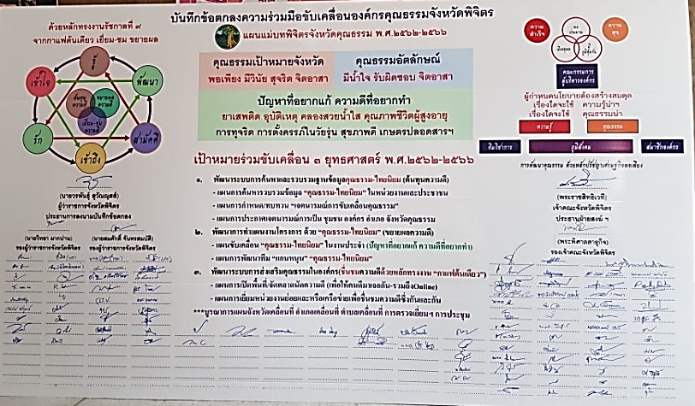
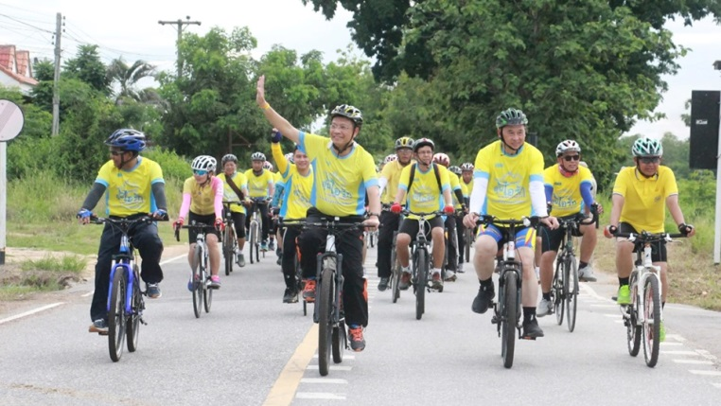
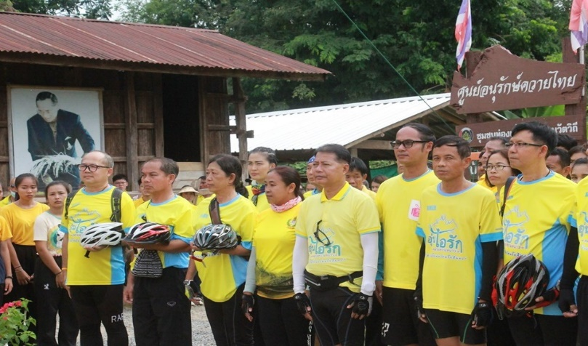
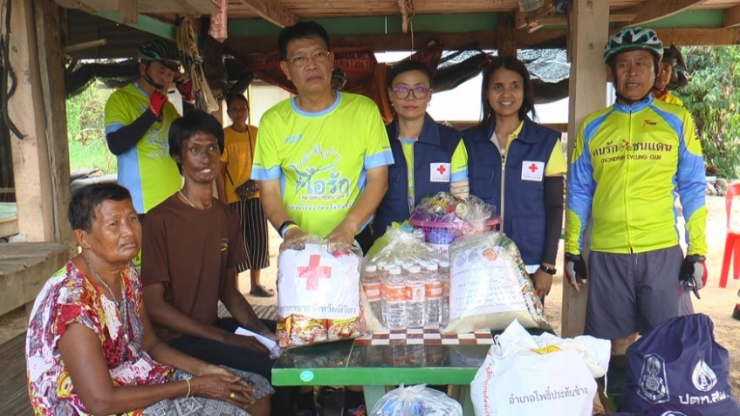
การดำเนินงานส่งเสริมและพัฒนาจังหวัด สู่จังหวัดคุณธรรมต้นแบบ
คณะอนุกรรมการส่งเสริมคุณธรรม
และคณะทำงานขับเคลื่อนคุณธรรมจังหวัดพิจิตร
สำนักงานวัฒนธรรมจังหวัดพิจิตร

Slide 4
การขับเคลื่อนจังหวัดคุณธรรมตามกระบวนการ ๑๐ ขั้นตอน

Slide 5
การดำเนินงานของจังหวัดที่สอดคล้องกับเกณฑ์การประเมิน
1
แต่งตั้งคณะกรรมการส่งเสริมคุณธรรมจังหวัด
ประชุมคณะทำงานเพื่อจัดทำแผนแม่บทส่งเสริมคุณธรรมจังหวัด และแผนปฏิบัติการส่งเสริมคุณธรรมของเครือข่ายคุณธรรม
ส่งสำนักงานวัฒนธรรมจังหวัด
2
สำนักงานวัฒนธรรมจังหวัดสรุปแผนแม่บทและรวบรวม แผนปฏิบัติการของเครือข่ายคุณธรรม พร้อมวิเคราะห์อัตลักษณ์คุณธรรมของจังหวัดจากแผนปฏิบัติการ
3

Slide 6
การดำเนินงานของจังหวัดที่สอดคล้องกับเกณฑ์การประเมิน (ต่อ)
สำนักงานวัฒนธรรมจังหวัด เสนอแผนแม่บทส่งเสริมคุณธรรม และแผนปฏิบัติการส่งเสริมคุณธรรมของจังหวัด พร้อมอัตลักษณ์คุณธรรมของจังหวัด ต่อคณะอนุกรรมการส่งเสริมคุณธรรมจังหวัด
4
จัดพิธีลงนามบันทึกตกลงความร่วมมือการขับเคลื่อนคุณธรรมจังหวัด ประกาศเจตนารมณ์ พร้อมสร้างความรู้ความเข้าใจ การขับเคลื่อนจังหวัดคุณธรรมตามเกณฑ์การณ์ประเมิน
5
องค์กร ชุมชน อำเภอ และเครือข่ายคุณธรรม ขับเคลื่อนคุณธรรมตามแผนปฏิบัติการและตามเกณฑ์ ๑๐ ขั้นตอน
6

Slide 7
การดำเนินงานของจังหวัดที่สอดคล้องกับเกณฑ์การประเมิน (ต่อ)
องค์กร ชุมชน อำเภอ และเครือข่ายคุณธรรม ดำเนินการประเมินตนเอง
7
สำนักงานวัฒนธรรมจังหวัดรวบรวมผลการประเมินตนเองขององค์กร สรุปผล เสนอคณะอนุกรรมการส่งเสริมคุณธรรมจังหวัด พิจารณาให้ความเห็นชอบ
8
จังหวัดจัดงานรวมพลังคุณธรรม นำเสนอผลงานของเครือข่ายคุณธรรม และประกาศยกย่องเชิดชูเกียรติบุคคล องค์กร ชุมชน อำเภอคุณธรรม
9
10
จังหวัดจัดทำองค์ความรู้ และส่งเสริมวิทยากรส่งเสริมคุณธรรม

Slide 8
การแต่งตั้งคณะกรรมการส่งเสริมคุณธรรมจังหวัด
แต่งตั้งคณะอนุกรรมการส่งเสริมคุณธรรมระดับจังหวัด
๒. แต่งตั้งคณะกรรมการและคณะทำงานขับเคลื่อนจังหวัดพิจิตร

Slide 9
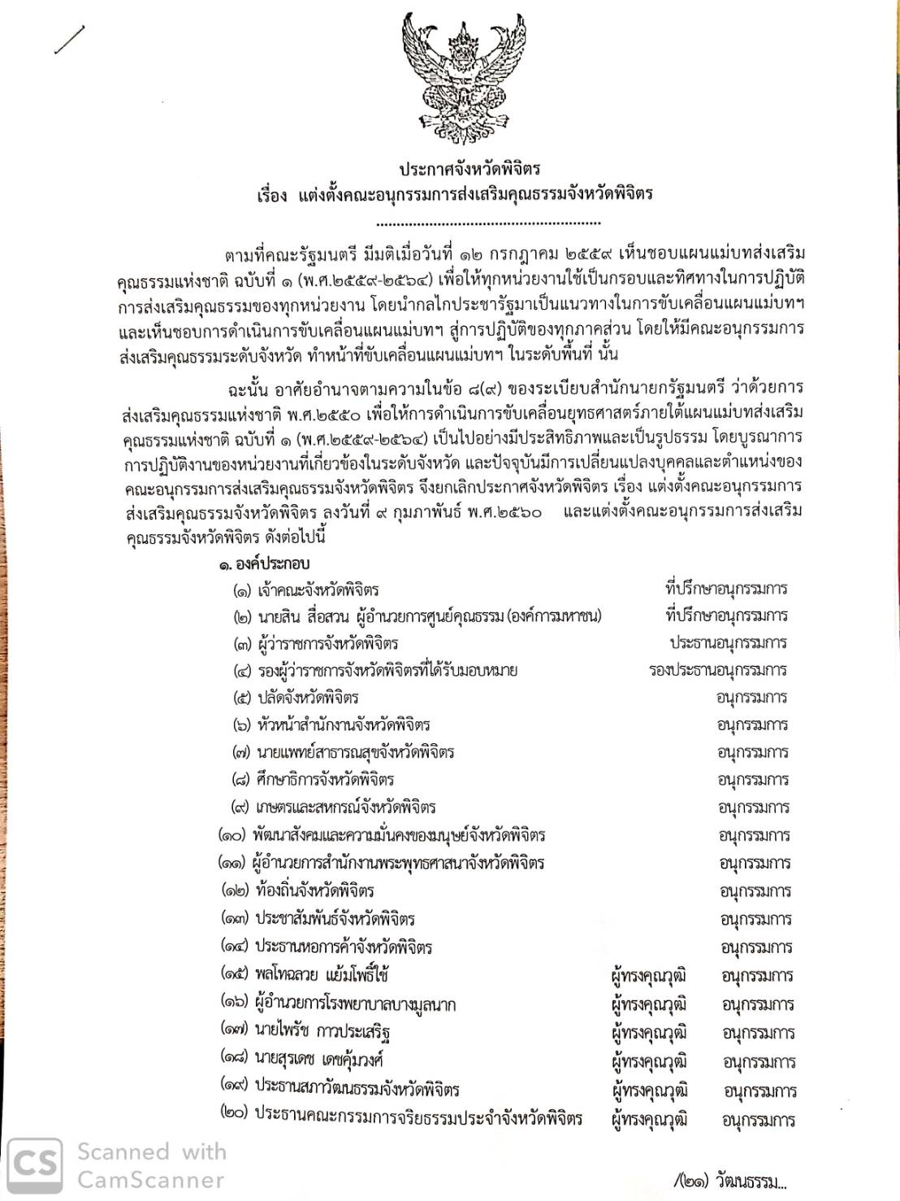
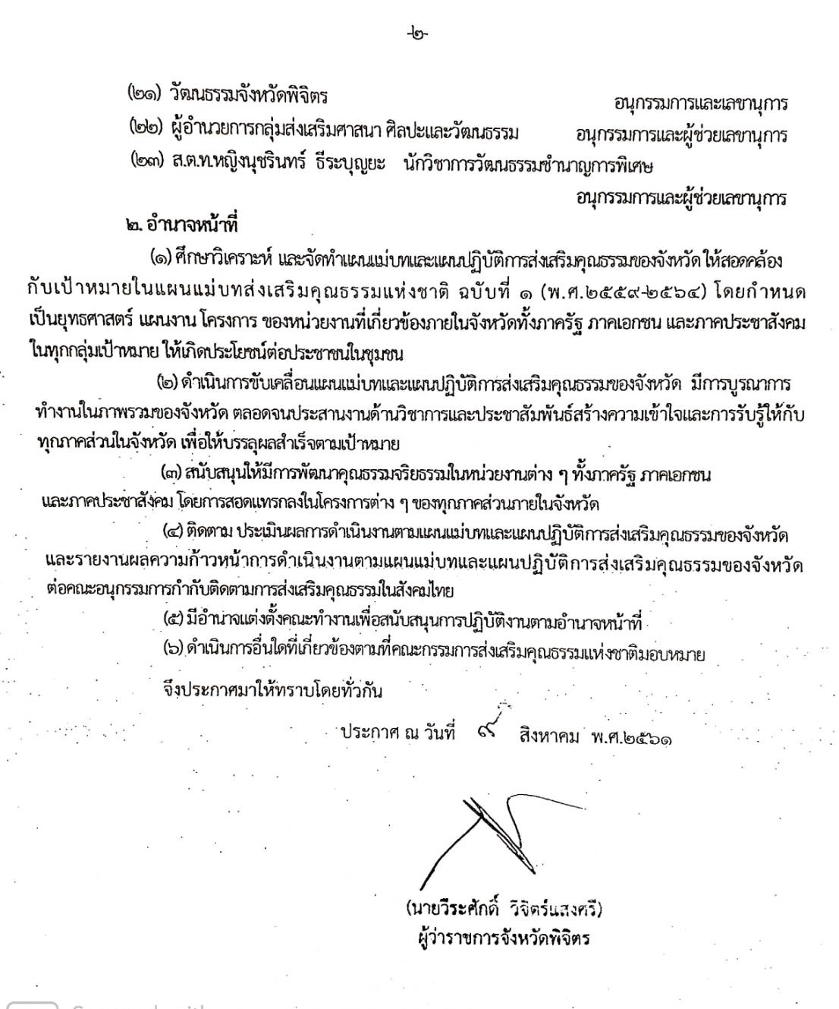
คำสั่งแต่งตั้งคณะอนุกรรมการส่งเสริมคุณธรรมระดับจังหวัด

Slide 10
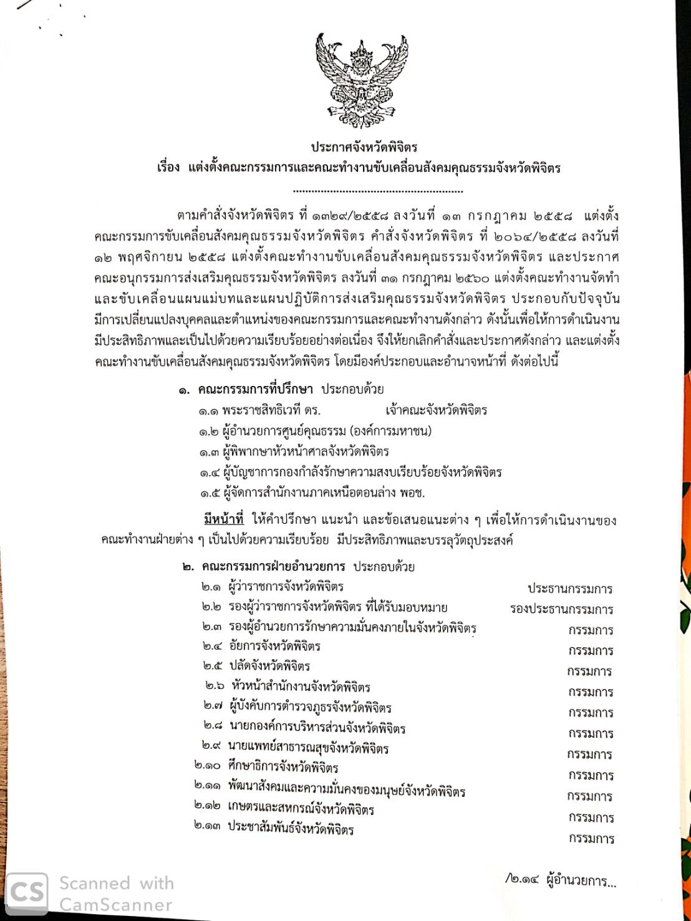
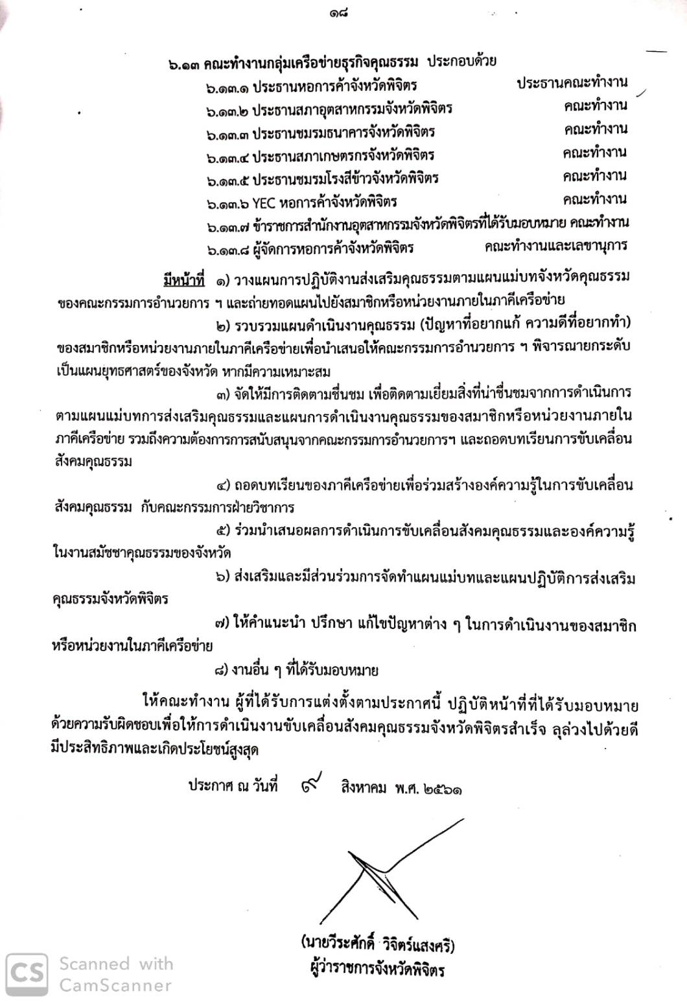
คำสั่งแต่งตั้งคณะกรรมการและคณะทำงานขับเคลื่อนจังหวัดพิจิตร

Slide 11
คณะอนุกรรมการส่งเสริมคุณธรรม
และคณะทำงานขับเคลื่อนคุณธรรมจังหวัดพิจิตร

Slide 12
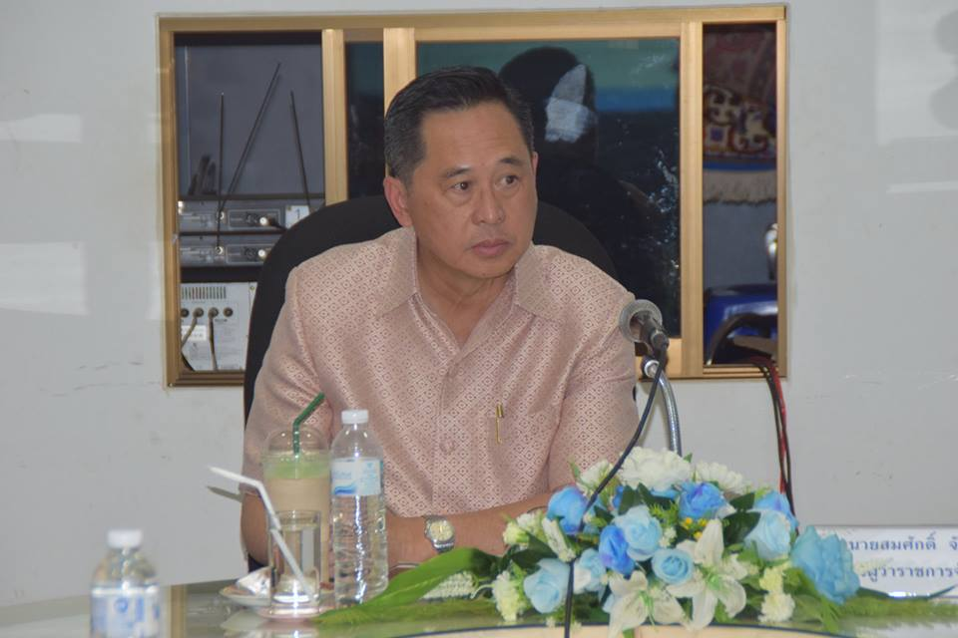
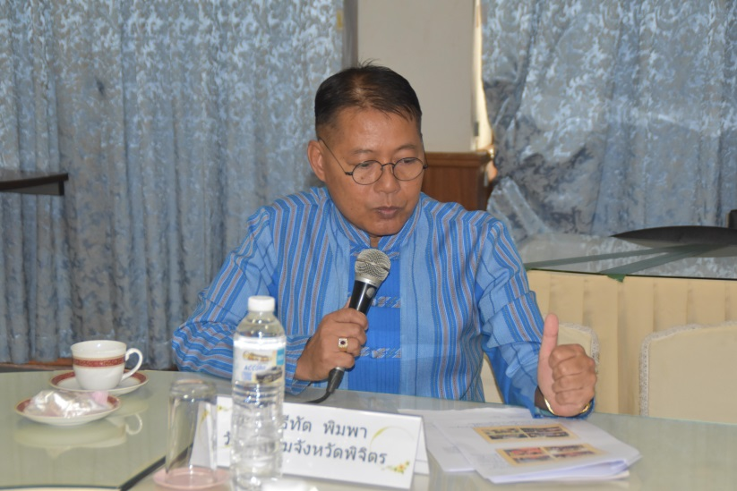
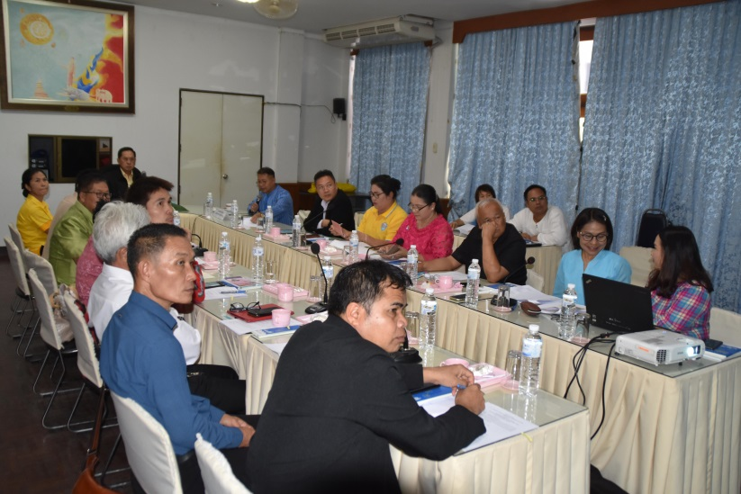
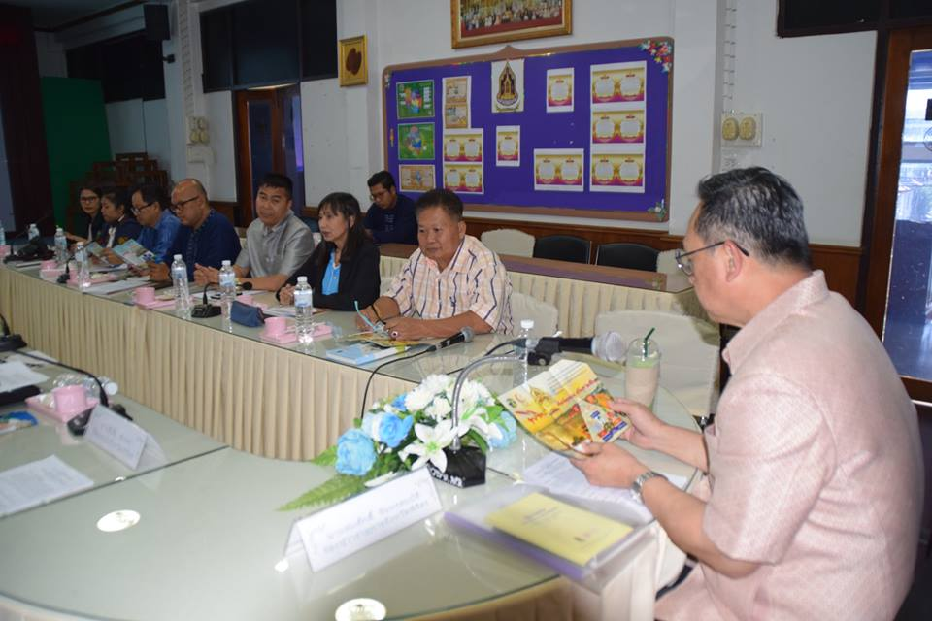
ประชุมคณะทำงานเพื่อจัดทำแผนแม่บทส่งเสริมคุณธรรมจังหวัด และแผนปฏิบัติการส่งเสริมคุณธรรมของเครือข่ายคุณธรรม

Slide 13
แผนแม่บทส่งเสริมคุณธรรมจังหวัด

Slide 14
แผนแม่บทการขับเคลื่อนพิจิตร จังหวัดคุณธรรม
๓ ยุทธศาสตร์คุณธรรม จังหวัดพิจิตร (พ.ศ.๒๕๖-๒๕๖๖)
๑. พัฒนาระบบการค้นหาและรวบรวมฐานข้อมูลความดี
๒. พัฒนาการทำแผนงานโครงการ
๓. พัฒนาระบบการส่งเสริมคุณธรรมในองค์กร
คณะอนุกรรมการส่งเสริมคุณธรรม
และคณะทำงานขับเคลื่อนคุณธรรมจังหวัดพิจิตร

Slide 15
ยุทธศาสตร์ที่ ๑ ยุทธศาสตร์พัฒนาระบบการค้นหาและรวบรวมฐานข้อมูลความดี
กลยุทธ์ รวบรวมต้นทุนความดี
พันธกิจ | สอดคล้องกับเกณฑ์การประเมิน
คณะทำงาน/ภาคีเครือข่าย/ส่วนราชการ/องค์กร/หน่วยงาน วางแผน กำหนดและประกาศเจตนารมณ์การขับเคลื่อนจังหวัดคุณธรรม | ๑. ประกาศเจตนารมณ์ หรือข้อตกลง หรือธรรมนูญร่วมกัน
รวบรวมผลงานเด่นจากสมาชิกภาคีเครือข่าย | ๒. กำหนดเป้าหมาย ปัญหาที่อยากแก้ และความดีที่อยากทำ
ทบทวนเจตนารมณ์เดิม | ๓. จัดทำแผนพัฒนาส่งเสริมคุณธรรมจากความต้องการและมอบหมายผู้รับชอบ
ประกาศเจตนารมณ์ | ๔. จัดตั้งคณะกรรมการหรือคณะทำงานระดับอำเภอและจังหวัดถ่ายทอดภารกิจของจังหวัดสู่อำเภอ
คณะอนุกรรมการส่งเสริมคุณธรรม
และคณะทำงานขับเคลื่อนคุณธรรมจังหวัดพิจิตร

Slide 16
ยุทธศาสตร์ที่ ๒ พัฒนาแผนงานโครงการขับเคลื่อนคุณธรรม
กลยุทธ์ ขยายผลความดี
พันธกิจ | สอดคล้องกับเกณฑ์การประเมิน
คณะทำงาน/ภาคีเครือข่าย/ส่วนราชการ/องค์กร/หน่วยงาน จัดทำแผนส่งเสริมคุณธรรมตามกรอบแผนแม่บทจังหวัดคุณธรรม ส่งให้จังหวัดเพื่อรวบรวมเป็นแผนจังหวัด | ๕. ประเมินผลสำเร็จ
คณะทำงาน/ภาคีเครือข่าย/ส่วนราชการ/องค์กร/หน่วยงาน ขับเคลื่อนกิจกรรมตามแผนคุณธรรมที่กำหนดไว้ | ๖. ปรับปรุงแผน/บรรจุเป็นส่วนหนึ่งของยุทธศาสตร์จังหวัด/ ถ่ายทอดแผนจังหวัดสู่อำเภอ
จัดสมัชชาคุณธรรม “สืบสาน รักษา ต่อยอด พ่อของแผ่นดิน” | ๗. ประกาศยกย่อง เชิดชูผู้ทำความดี
คณะอนุกรรมการส่งเสริมคุณธรรม
และคณะทำงานขับเคลื่อนคุณธรรมจังหวัดพิจิตร

Slide 17
ยุทธศาสตร์ที่ ๓ พัฒนาระบบการส่งเสริมคุณธรรมในองค์กร
กลยุทธ์ ชื่นชมความดี
พันธกิจ | สอดคล้องกับเกณฑ์การประเมิน
คณะกรรมการในแต่ละระดับมีการเยี่ยมชมให้กำลังใจภาคีเครือข่ายคุณธรรม/ส่วนราชการ/องค์กร/หน่วยงาน | ๘. ประเมินผลสำเร็จบรรลุตามแผน
ภาคีเครือข่ายสรุปผลการดำเนินงานตามแผนส่งเสริมคุณธรรม | ๙. มีกิจกรรมเพิ่มเติมใน ๓ มิติ คือ หลักศาสนา หลักปรัชญาของเศรษฐกิจพอเพียง และวิถีวัฒนธรรม
เปิดพื้นที่นำเสนอผลงานภาคีเครือข่ายคุณธรรม | ๑๐. มีองค์ความรู้ มีการแลกเปลี่ยน ถ่ายทอด ขยายผล
คณะอนุกรรมการส่งเสริมคุณธรรม
และคณะทำงานขับเคลื่อนคุณธรรมจังหวัดพิจิตร

Slide 18
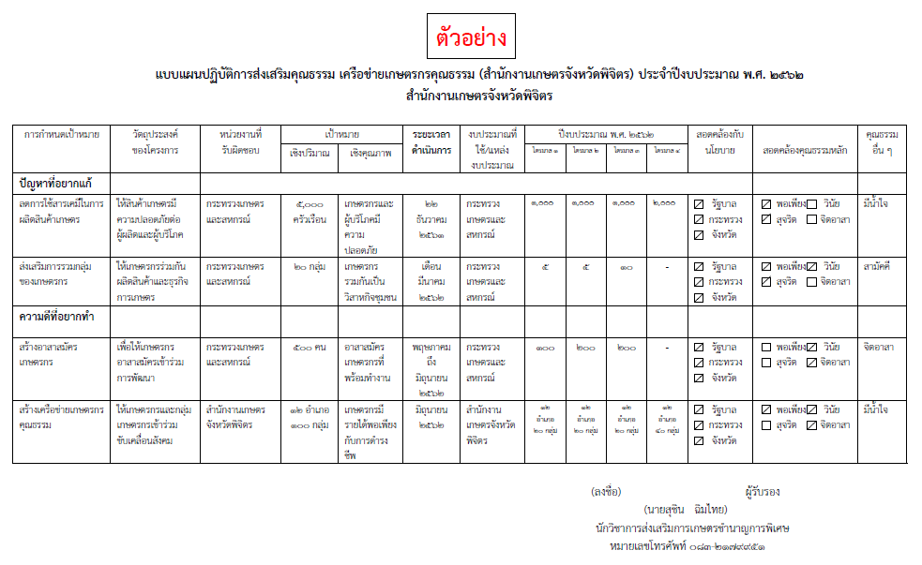
การจัดทำแผนปฏิบัติการส่งเสริมคุณธรรมจังหวัด

Slide 19
แบบสรุปผลการดำเนินงานของเครือข่ายคุณธรรม

Slide 20
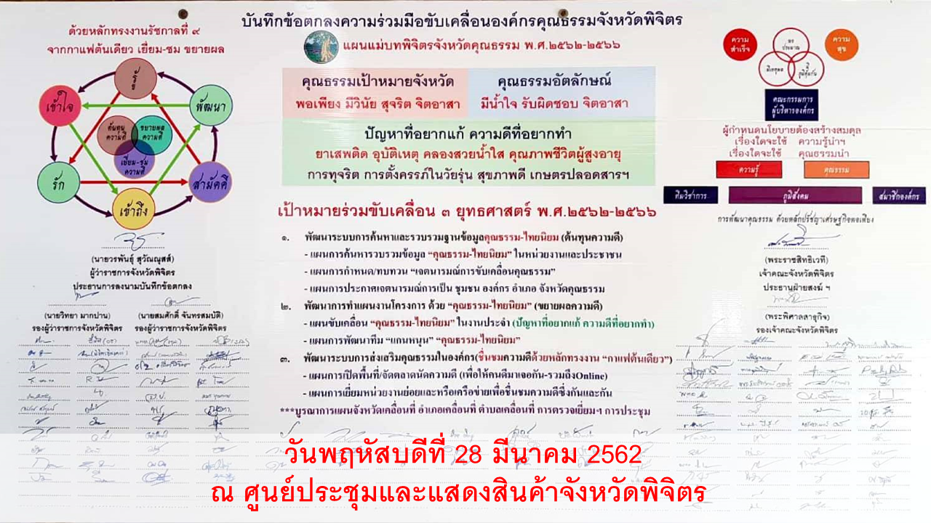
พิธีลงนามบันทึกตกลงความร่วมมือการขับเคลื่อนคุณธรรม จังหวัดพิจิตร

Slide 21
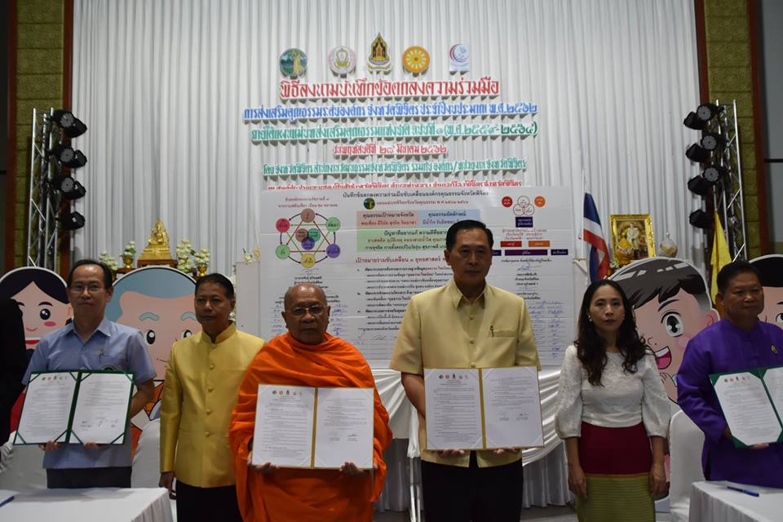
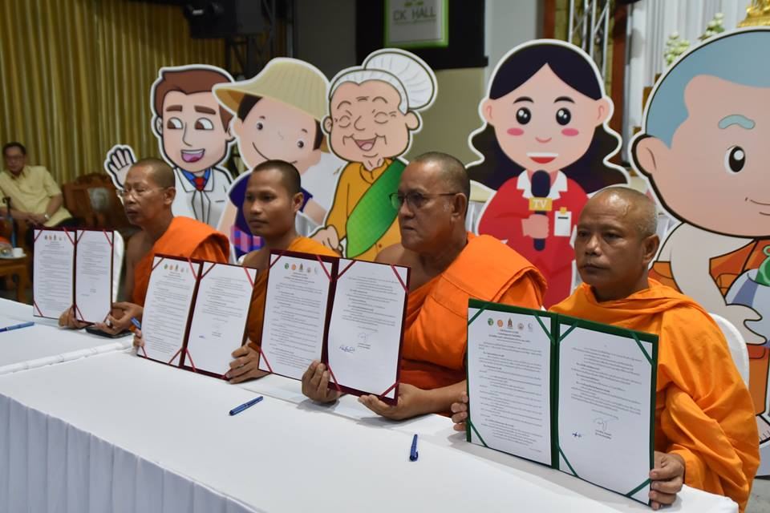
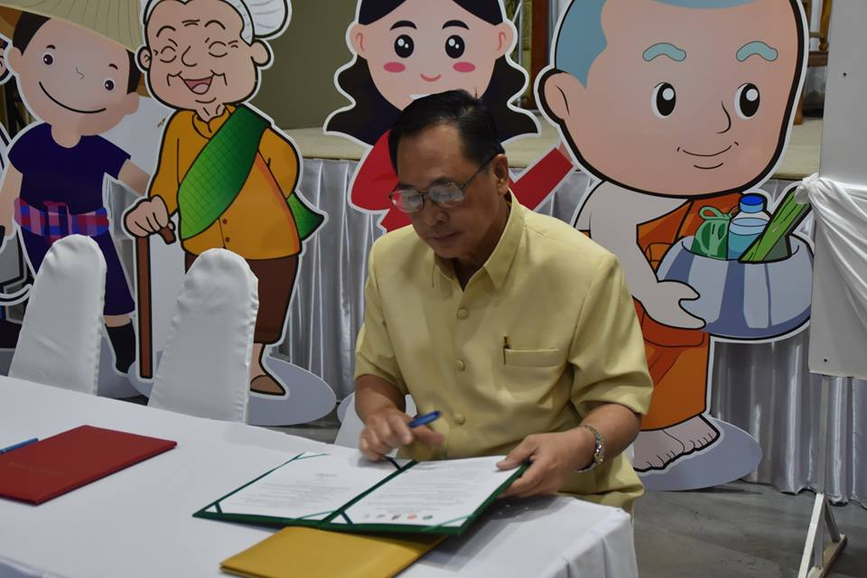
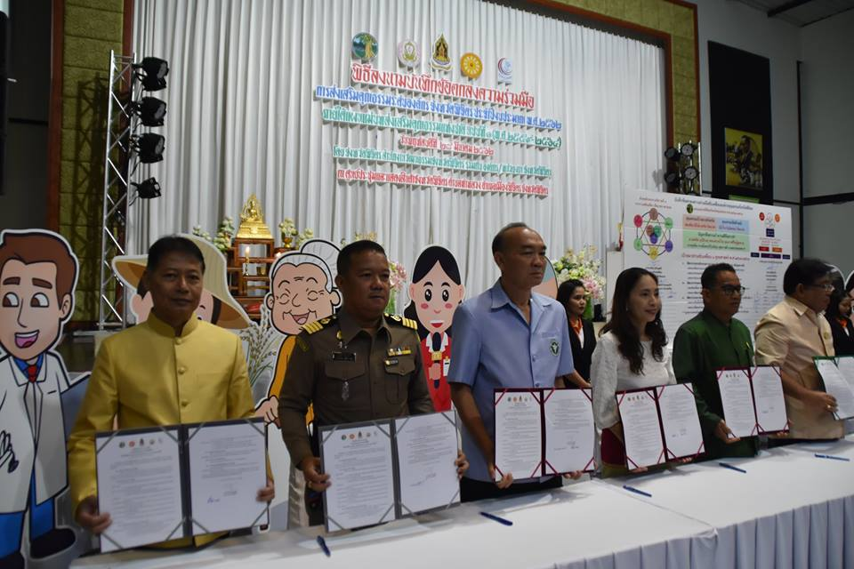
พิธีลงนามบันทึกตกลงความร่วมมือการขับเคลื่อนคุณธรรม จังหวัดพิจิตร

Slide 22
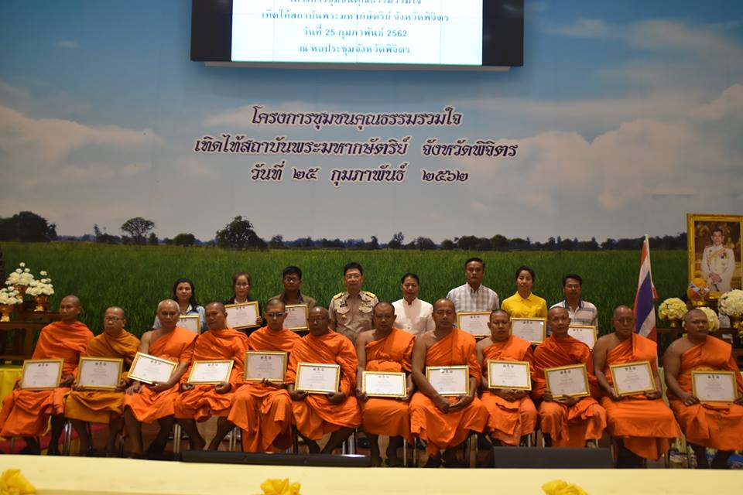
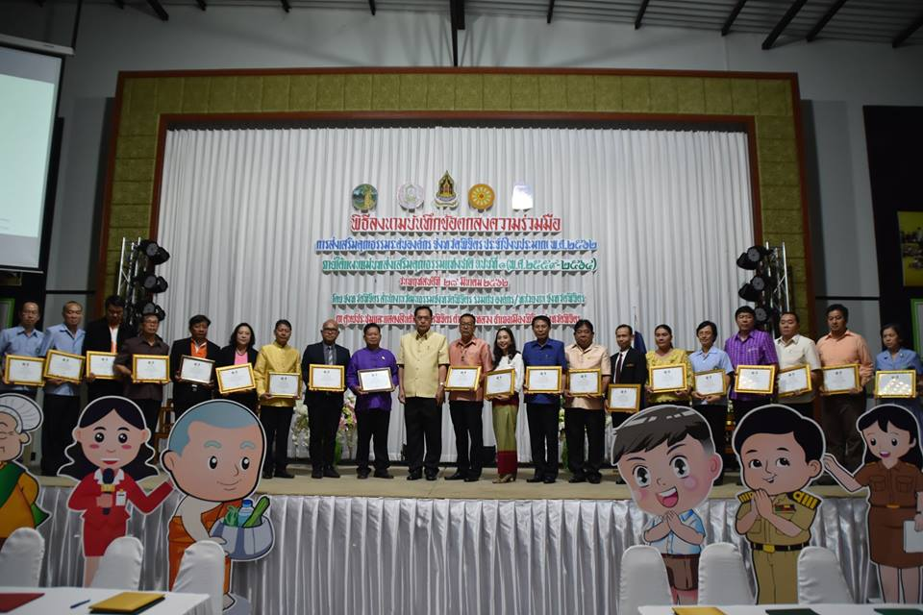
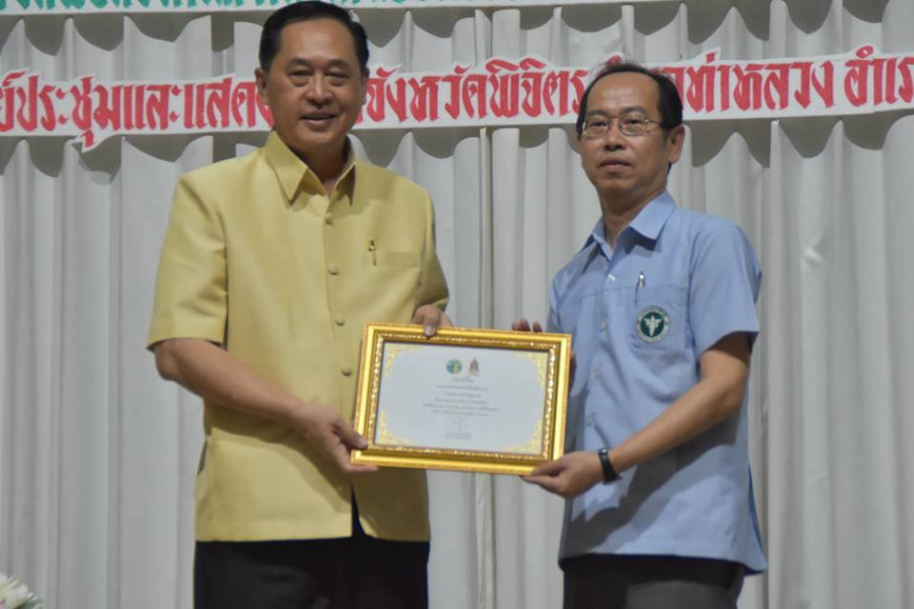
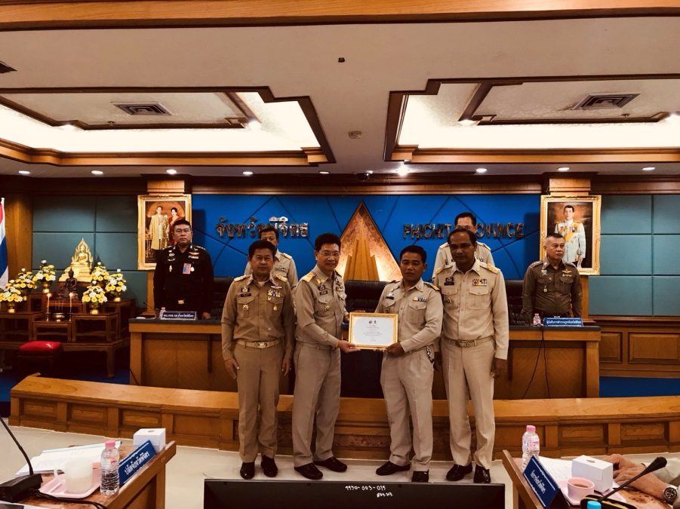
การยกย่องเชิดชูเกียรติบุคคล องค์กร ชุมชน อำเภอ คุณธรรมของจังหวัด

Slide 23
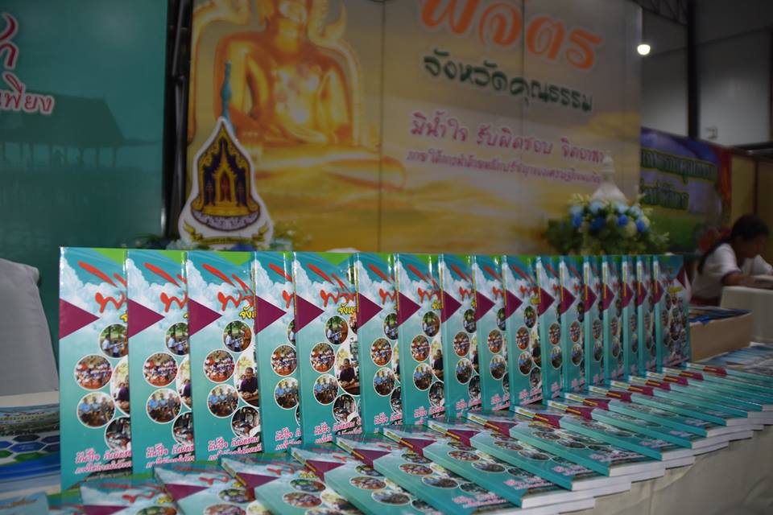
จัดทำองค์ความรู้ การขับเคลื่อนคุณธรรมของเครือข่ายคณะทำงาน

Slide 24
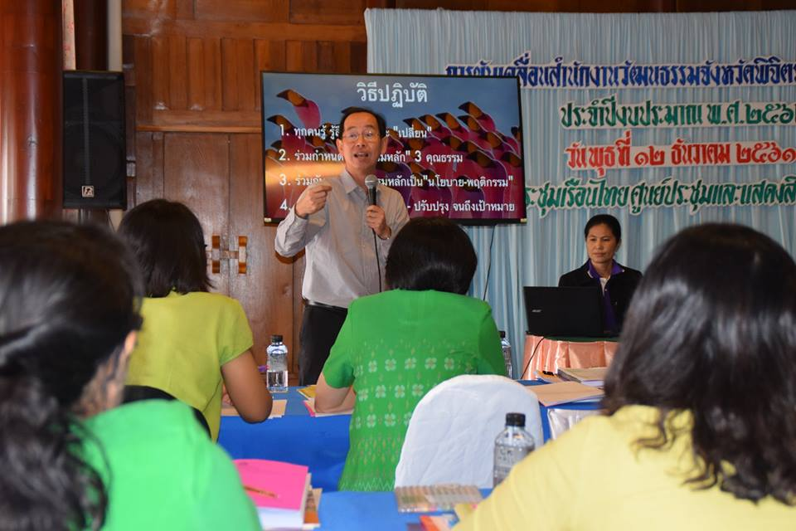
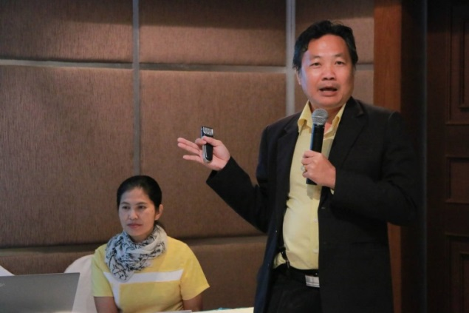
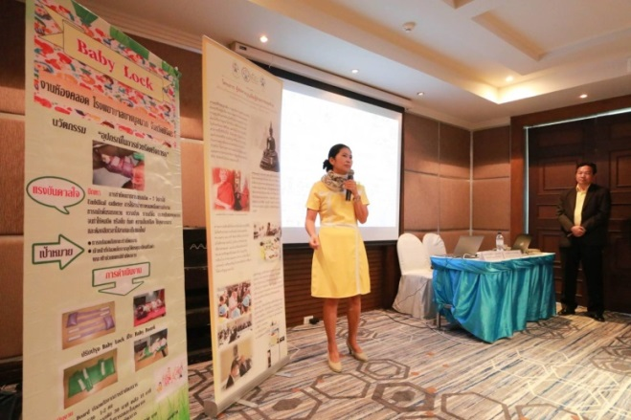
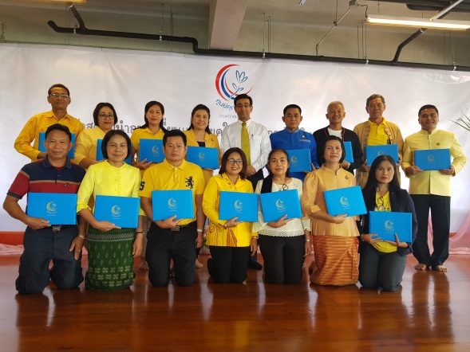
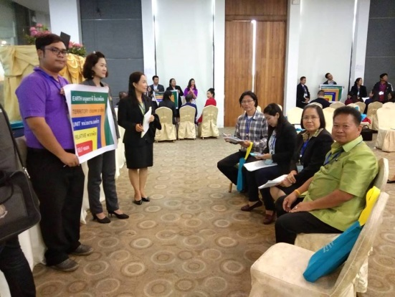
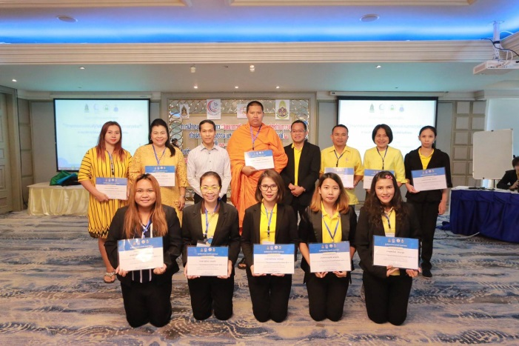
จังหวัดมีวิทยากรแกนนำส่งเสริมคุณธรรม
และส่งเสริมให้เครือข่ายคุณธรรมเข้ารับการอบรม “วิทยากรส่งเสริมคุณธรรม”

Slide 25
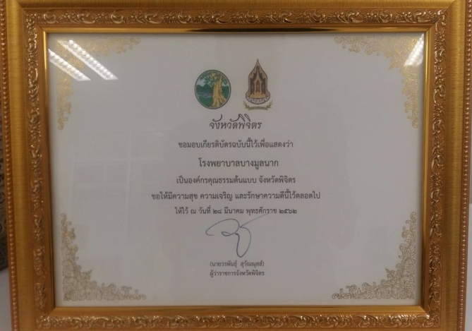
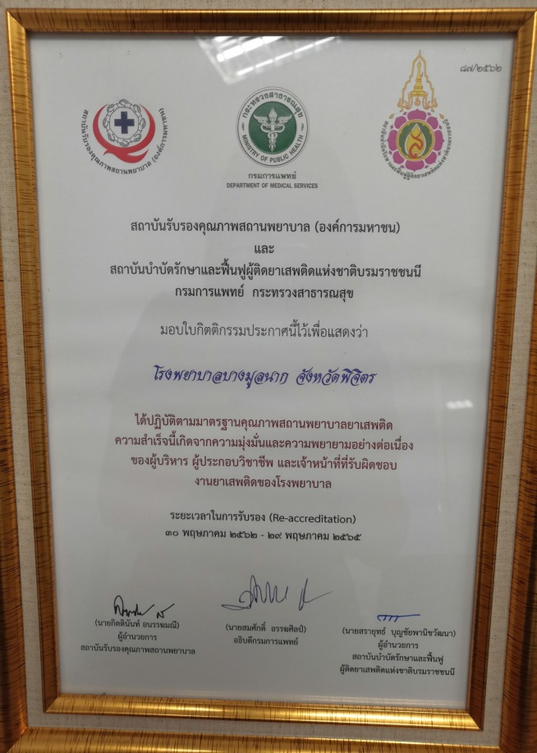
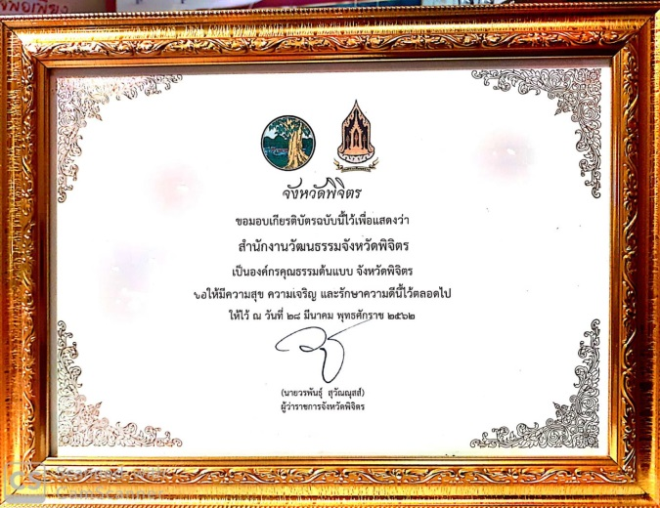
รางวัลที่จังหวัดได้รับ
คณะอนุกรรมการส่งเสริมคุณธรรม
และคณะทำงานขับเคลื่อนคุณธรรมจังหวัดพิจิตร

Slide 26
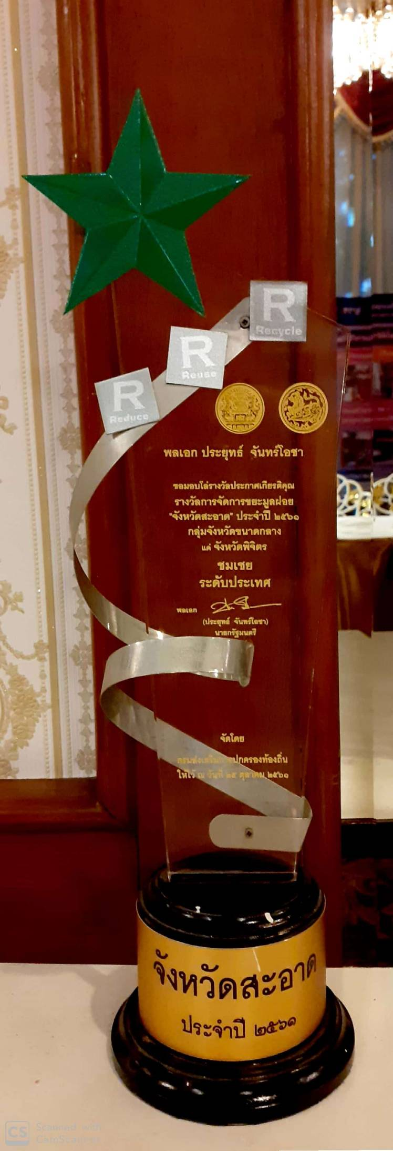
รางวัลที่จังหวัดได้รับ
คณะอนุกรรมการส่งเสริมคุณธรรม
และคณะทำงานขับเคลื่อนคุณธรรมจังหวัดพิจิตร

Slide 27
ตัวอย่างกรณีศึกษา การขับเคลื่อนพิจิตรจังหวัดคุณธรรม
โครงการผู้ว่าพาปั่น
2. โครงการตลาดนัดนี้เพื่อน้อง
3. โครงการตักบาตรรับอรุณ
4. โครงการธนาคารน้ำใต้ดิน
คณะอนุกรรมการส่งเสริมคุณธรรม
และคณะทำงานขับเคลื่อนคุณธรรมจังหวัดพิจิตร

Slide 28
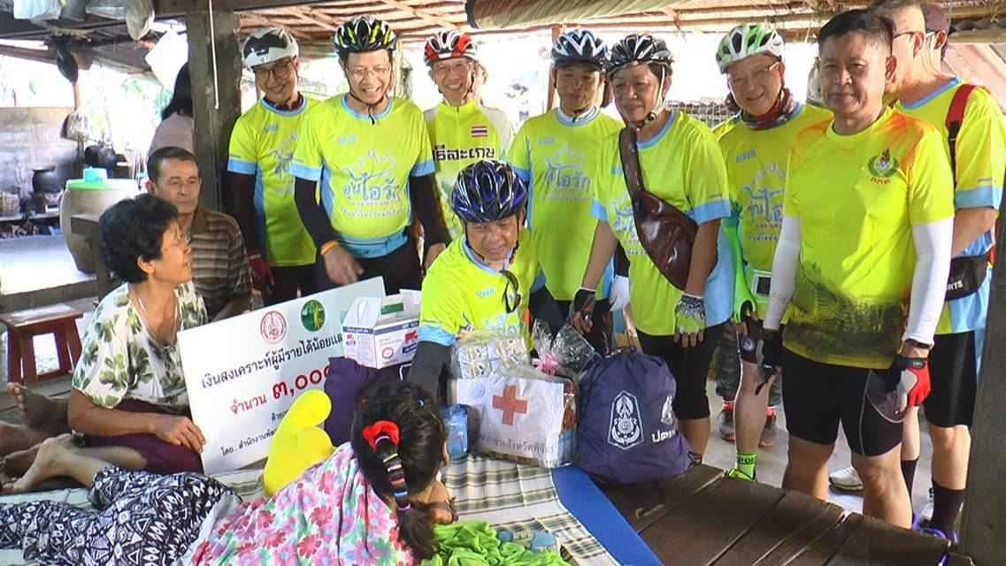
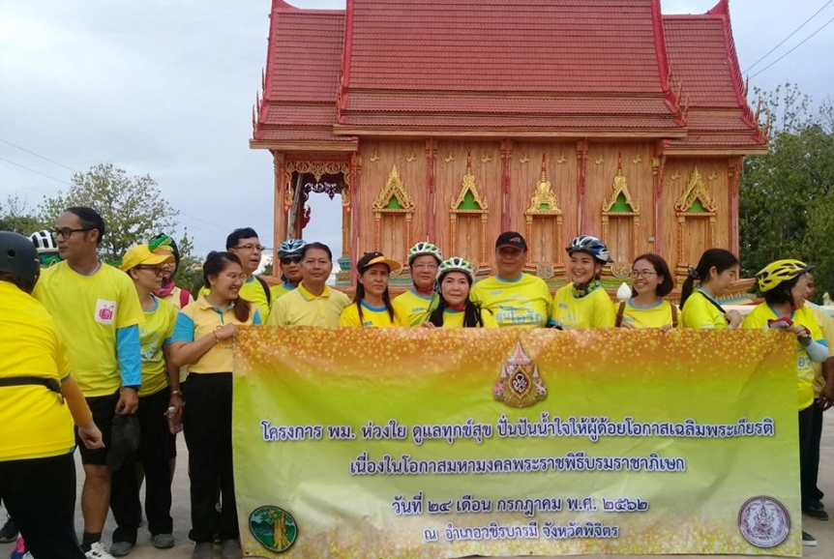
โครงการผู้ว่าพาปั่น
คณะอนุกรรมการส่งเสริมคุณธรรม
และคณะทำงานขับเคลื่อนคุณธรรมจังหวัดพิจิตร

Slide 29
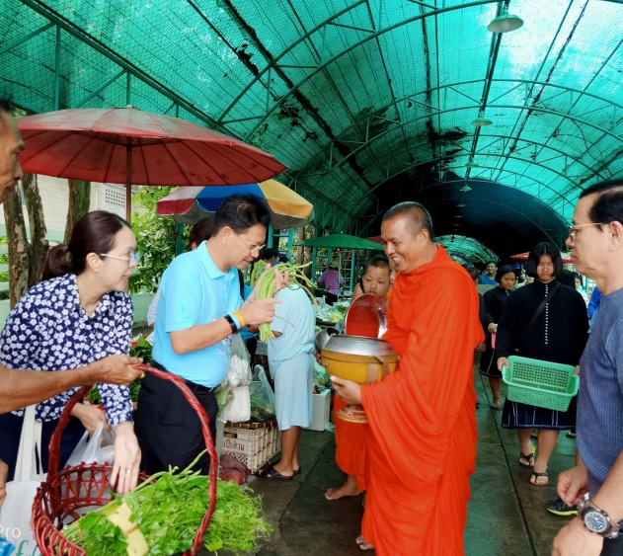
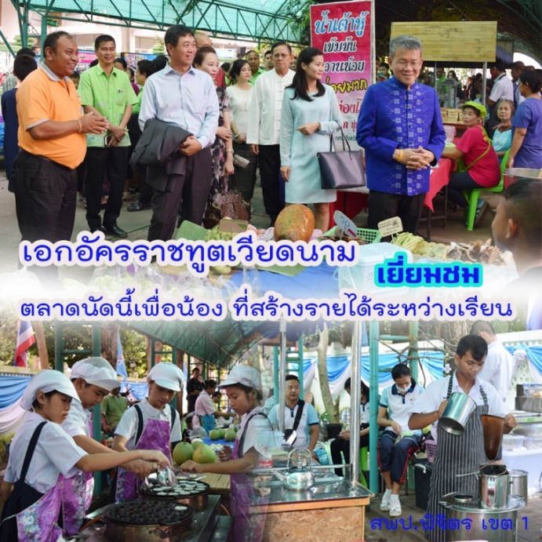
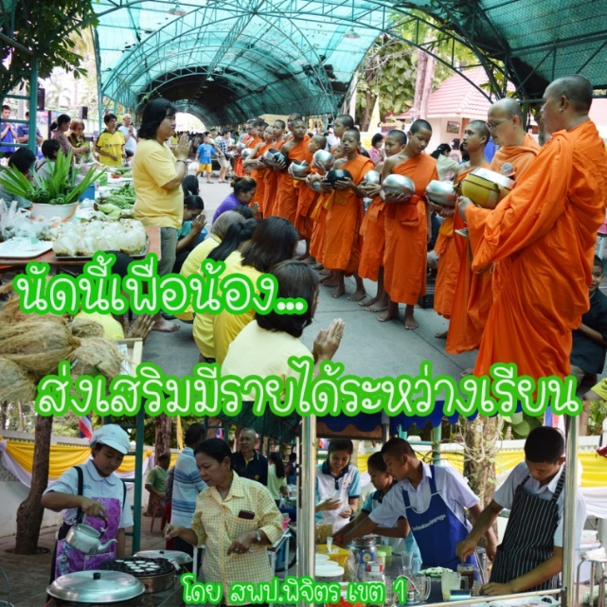
2. โครงการตลาดนัดนี้เพื่อน้อง
คณะอนุกรรมการส่งเสริมคุณธรรม
และคณะทำงานขับเคลื่อนคุณธรรมจังหวัดพิจิตร

Slide 30
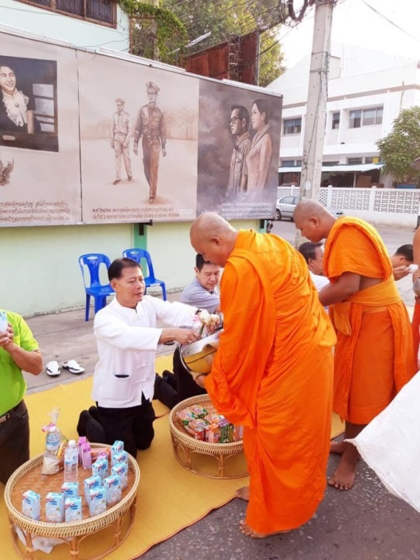
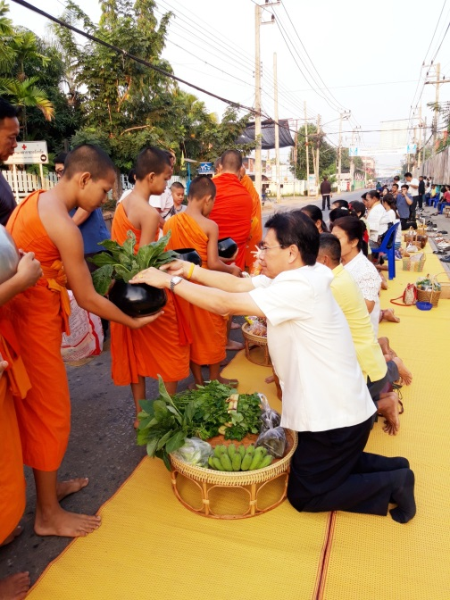
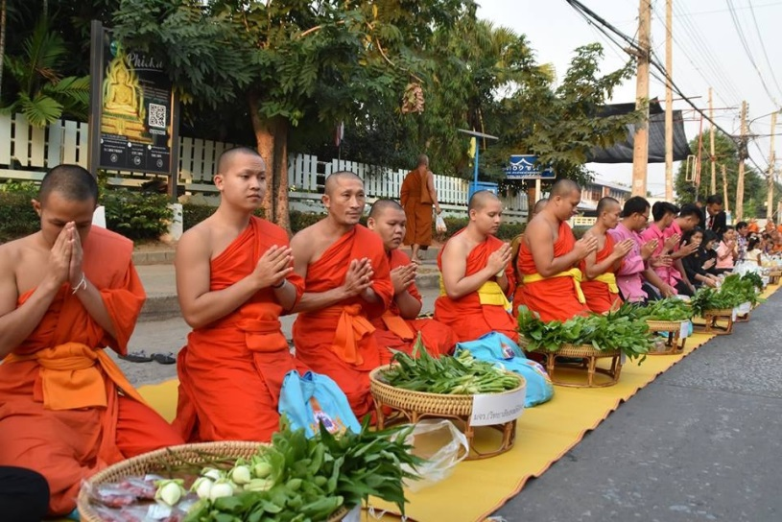
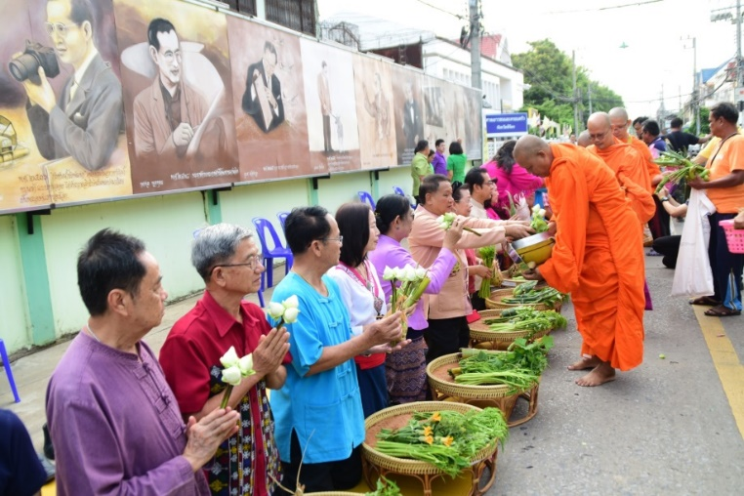
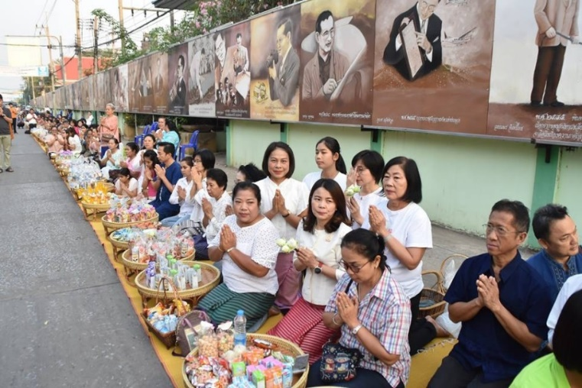
3. โครงการตักบาตรรับอรุณ
คณะอนุกรรมการส่งเสริมคุณธรรม
และคณะทำงานขับเคลื่อนคุณธรรมจังหวัดพิจิตร

Slide 31
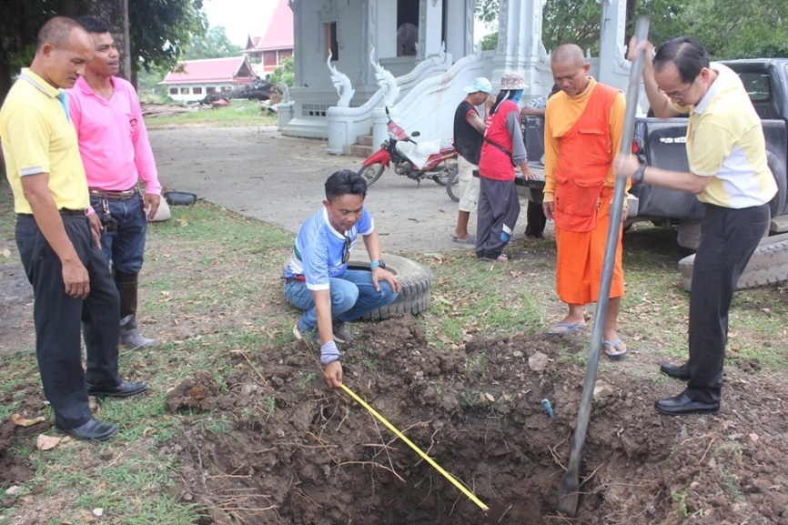
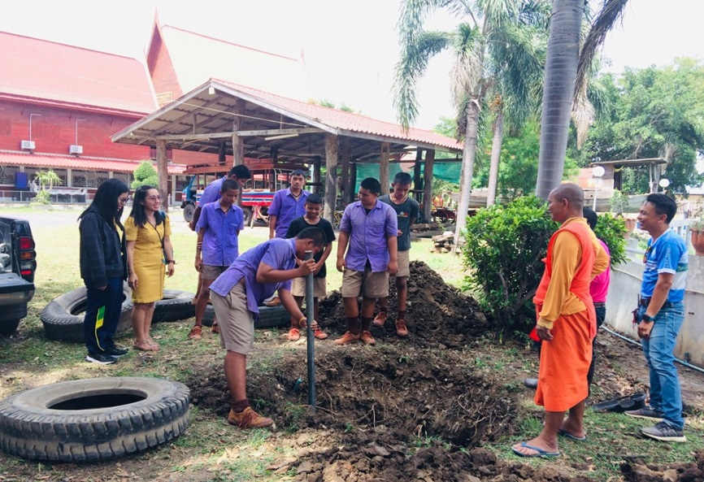
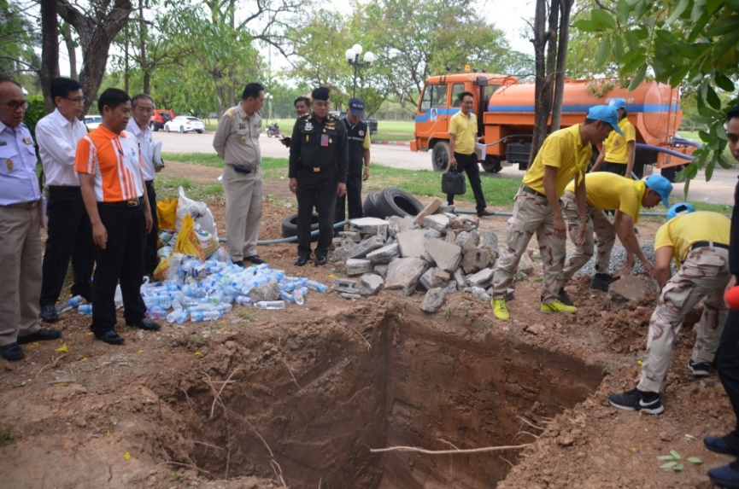
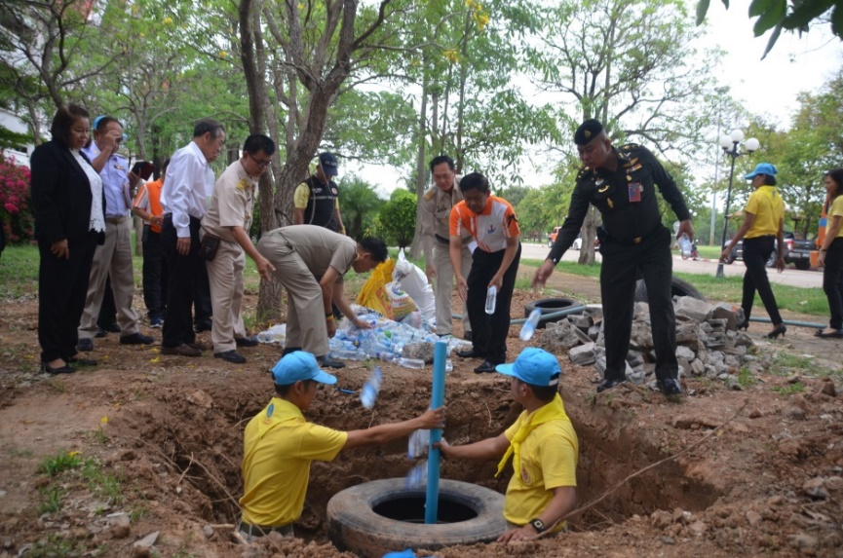
4. โครงการธนาคารน้ำใต้ดิน
คณะอนุกรรมการส่งเสริมคุณธรรม
และคณะทำงานขับเคลื่อนคุณธรรมจังหวัดพิจิตร

